Slide 1
İnternet Programcılığı II
BİLP202
Hafta 06

Slide 2
<form>
Formdan veri alma
Kullanıcıdan bilgi almak için kullanılan arayüzleri oluşturmak için kullanılır.
Aşağıdaki özellikleri vardır.
action : Formdan toplanan bilgilerin gönderileceği URL
method : Verinin gönderme yöntemi (GET ya da POST)
Varsayılan olarak GET ayarlıdır.
name : Formun adı
autocomplete: Otomatik tamamlama özelliği (on veya off)
Genel Kullanım Formatı:
<form> . form elemanları . </form>

Slide 3
<form>
Formdan veri alma
Etiket | Açıklama
<input> | Girdi denetimi tanımlar
<textarea> | Çok satırlı bir metin girdi alanı tanımlar
<label> | <input> elemanına bir etiket tanımlar
<fieldset> | Formda alanları gruplamak için kullanılır.
<legend> | <fieldset> ile tanımlanan Grup için bir başlık tanımlar
<select> | Açılır liste kutusu tanımlar
<optgroup> | Açılır liste seneklerini gruplar
<option> | Açılır liste için seçenekleri belirler
<button> | Düğme tanımlamak için kullanılır
<datalist> | Girdi için önceden tanımlanmış seçenek listesi
<output> | Bir hesaplamanın sonucunu tanımlar

Slide 4
<input type=?>
Formdan veri alma
Aşağıdaki türdeki girdi denetimleri tanımlanabilir. Kırmızı ile işaretlenenler HTML 5.0 ile gelen yeni özelliklerdir
button checkbox color date datetime-local email file hidden image month number
password radio range reset search submit tel text time url week

Slide 5
Formdan veri alma
<!DOCTYPE html>
<head>
<title>Hafta 6</title>
</head>
<html>
<body>
<h2>Üye Kayıt</h2>
<form action="ornek50.php" autocomplete="on" method="POST">
Adınız:
<input type="text" name="ad" size="30" maxlength="20">
<br>Soyadınız:
<input type="text" name="soyad" size="40" maxlength="30">
<br>Şifreniz:
<input type="password" name="sifre" size="8" maxlength="8">
<br>E-Posta:
<input type="email" name="eposta" size="50" maxlength="50">
<br>Konu :
<input type="text" name="konu" size="20" maxlength="20" value="Sınav">
<br><br><input type="reset" name="sil">&nbsp;
<input type="submit" name="kaydet" value="Kaydet">
</form>
</body>
</html>
ornek50.html

Slide 6
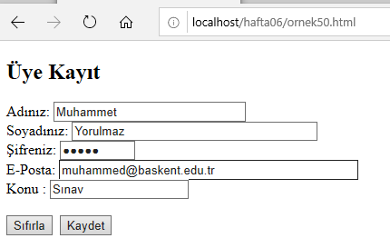
Formdan veri alma
ornek50.html
ornek50.php
<?php
echo "POST dizisi (print_r)<br><br> ";
print_r($_POST);
echo "<br><br>POST dizisi (var_dump)<br><br> ";
var_dump($_POST);
?>

Slide 7
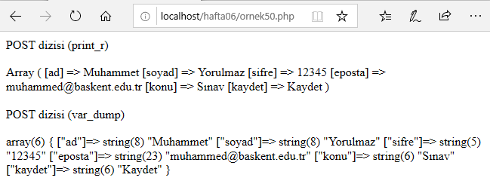
Formdan veri alma
echo $_POST["eposta"];

Slide 8
Formdan veri alma
<!DOCTYPE html>
<head>
<title>Hafta 6</title>
</head>
<html>
<body>
<h2>Üye Kayıt</h2>
<form action="ornek51.php" autocomplete="on" method="GET">
Adınız:
<input type="text" name="ad" size="30" maxlength="20">
<br>Soyadınız:
<input type="text" name="soyad" size="40" maxlength="30">
<br>Şifreniz:
<input type="password" name="sifre" size="8" maxlength="8">
<br>E-Posta:
<input type="email" name="eposta" size="50" maxlength="50">
<br>Konu :
<input type="text" name="konu" size="20" maxlength="20" value="Sınav">
<br><br><input type="reset" name="sil">&nbsp;
<input type="submit" name="kaydet" value="Kaydet" >
</form>
</body>
</html>
ornek51.html

Slide 9
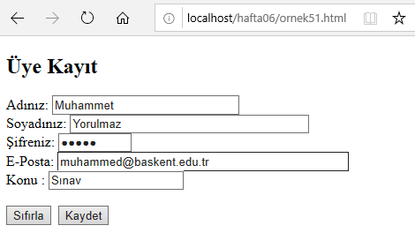
Formdan veri alma
ornek51.html
ornek51.php
<?php
echo "GET dizisi (print_r)<br><br> ";
print_r($_GET);
echo "<br><br>GET dizisi (var_dump)<br><br> ";
var_dump($_GET);
?>

Slide 10
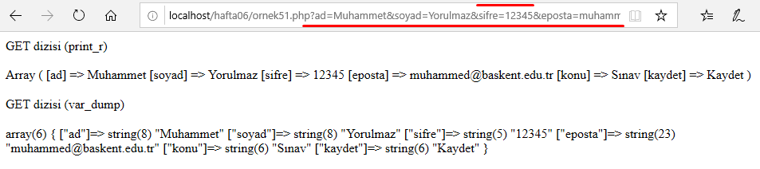
Formdan veri alma
echo $_GET["eposta"];

Slide 11
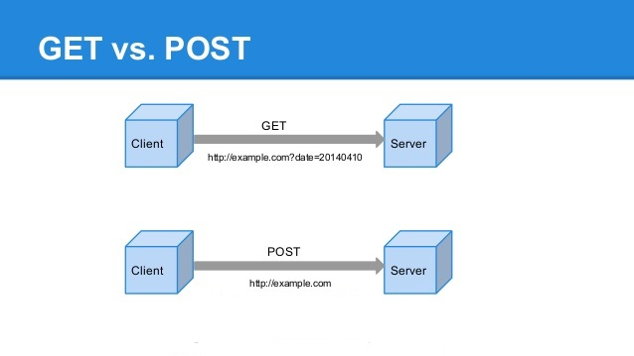
Formdan veri alma
Hem GET hem de POST bir dizi oluşturur
Hem GET hem de POST, $ _GET ve $ _POST olarak isimlendirilen süper global değişkenlerdir. Kapsamdan bağımsız olarak her zaman erişilebilirdirler.
$ _GET, geçerli komut dosyasına URL parametreleri aracılığıyla iletilen bir değişkenler dizisidir.
$ _POST, geçerli komut dosyasına doğrudan iletilen bir değişkenler dizisidir.

Slide 12
Formdan veri alma
GET kullanılırsa:
GET yöntemiyle bir formdan gönderilen bilgiler herkes tarafından görülebilir (tüm değişken adları ve değerler URL'de görüntülenir).
GET'in gönderilecek bilgi miktarı konusunda da sınırları vardır. Sınırlama yaklaşık 2000 karakterdir.
Ancak, değişkenler URL'de görüntülendiğinden sayfaya yer işareti koymak mümkündür. Bu, bazı durumlarda yararlı olabilir.
GET, hassas olmayan verileri göndermek için kullanılabilir.
Not: GET ASLA şifre veya diğer hassas bilgileri göndermek için kullanılmamalıdır!

Slide 13
Formdan veri alma
POST kullanılırsa:
POST yöntemiyle bir formdan gönderilen bilgiler başkaları tarafından görülemez .
Gönderilecek bilgi miktarı üzerinde herhangi bir sınırlama yoktur .
Ayrıca POST, dosyaları sunucuya yüklerken çok parçalı ikili giriş desteği gibi gelişmiş işlevleri destekler.
Ancak, değişkenler URL'de gösterilmediğinden sayfaya yer imi koymak mümkün değildir.
Geliştiriciler, form verilerini göndermek için POST'u tercih eder.

Slide 14
Formdan veri alma
<!DOCTYPE html>
<head>
<title>Hafta 6</title>
<meta charset="UTF-8">
</head>
<html>
<body>
<?php
if($_POST){ //Sayfa gönderildiyse
print_r($_POST); //Gönderilenleri yazdırıyoruz
echo "<br><br>";
}
?>
<h2>Başvuru Bilgileri</h2>
<form action="" method="post">
<!-- ya da ... action = "< ? echo $_SERVER["PHP_SELF"];?>"> -->
Cinsiyetiniz:
<input type="radio" name="cinsiyet" value="erkek"> Erkek &nbsp;
<input type="radio" name="cinsiyet" value="kadin" checked> Kadın<br>
<br>Seyahat Durumunuz:
<input type="checkbox" name="seyahat" value="yurtici"> Yurtiçi &nbsp;
<input type="checkbox" name="seyahat" value="yurtdisi" checked>
Yurtdışı Seyahat edebilirim
<br>Özgeçmiş dosyanız:
<input type="file" name="ozgecmis">
<br><br><input type="reset">&nbsp;
<input type="submit" value="Gönder">
</form>
</body>
</html>
ornek52.php

Slide 15
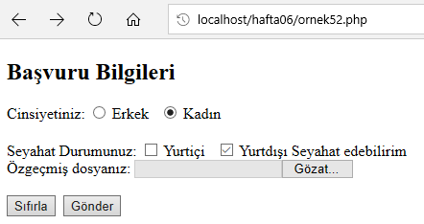
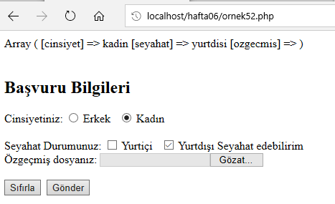
Formdan veri alma
ornek52.php

Slide 16
Formdan veri alma
<!DOCTYPE html>
<head>
<title>Hafta 6</title>
<meta charset="UTF-8">
</head>
<html>
<body>
<?php
if($_POST){ //Sayfa gönderildiyse
print_r($_POST); //Gönderilenleri yazdırıyoruz
echo "<br><br>";
}
?>
<h2>Hastalık teşhis</h2>
<form action="" autocomplete="on" method="post">
<br>Leke rengi:
<input type="color" name="lekerenk" value="#ff0000">
<br>Doğum tarihiniz:
<input type="date" name="dtarihi">
<br>Saat kaçta gelebilirsiniz:
<input type="time" name="saat">
<br>Kaç tane leke var ( 1 den 50 ye kadar):
<input type="number" name="lekesayisi" min="1" max="50">
<br>Ağrı şiddeti (1 ile 10):
<input type="range" name="agri" min="1" max="10" value="3">
<br><br><input type="reset">&nbsp;
<input type="submit" value="Gönder">
</form>
</body>
</html>
Ornek53.php

Slide 17
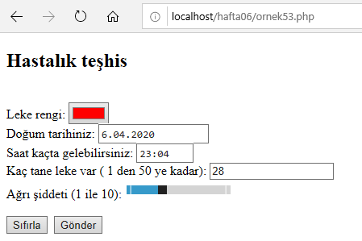
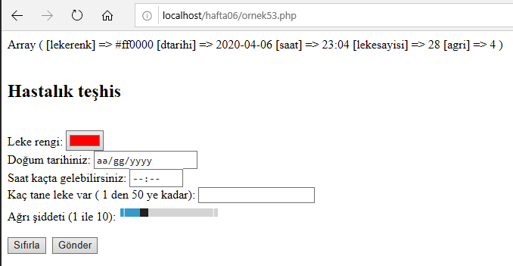
Formdan veri alma
ornek53.php

Slide 18
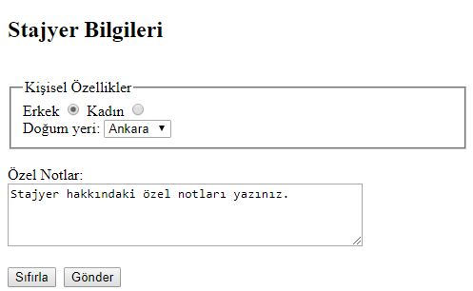
<!DOCTYPE html>
<head>
<title>Hafta 6</title>
<meta charset="UTF-8">
</head>
<html>
<body>
<?php
if($_POST){ //Sayfa gönderildiyse
print_r($_POST); //Gönderilenleri yazdırıyoruz
echo "<br><br>";
}
?>
<h2>Stajyer Bilgileri</h2>
<form action="" autocomplete="on">
<br>
<fieldset>
<legend>Kişisel Özellikler</legend>
<label for="erkek">Erkek</label>
<input type="radio" name="cinsiyet" id="erkek" value="erkek">
<label for="kadin">Kadın</label>
<input type="radio" name="cinsiyet" id="kadin" value="kadin">
<br><label for="dogumyeri">Doğum yeri:</label>
<select name="dogumyeri" id="dogumyeri">
<option value="Ankara">Ankara</option>
<option value="İstanbul">İstanbul</option>
<option value="İzmir">İzmir</option>
</select>
</fieldset>
<br><label for="notlar">Özel Notlar: </label><br>
<textarea rows="4" cols="50" id="notlar">
Stajyer hakkındaki özel notları yazınız.
</textarea>
<br><br><input type="reset">&nbsp;
<input type="submit" value="Gönder">
</form>
</body>
</html>
Formdan veri alma
Ornek54.php

Slide 19
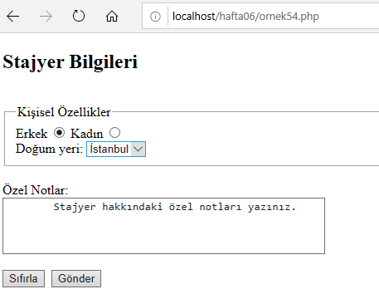
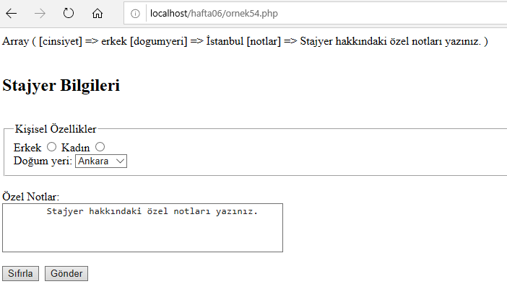
Formdan veri alma
ornek54.php

Slide 20
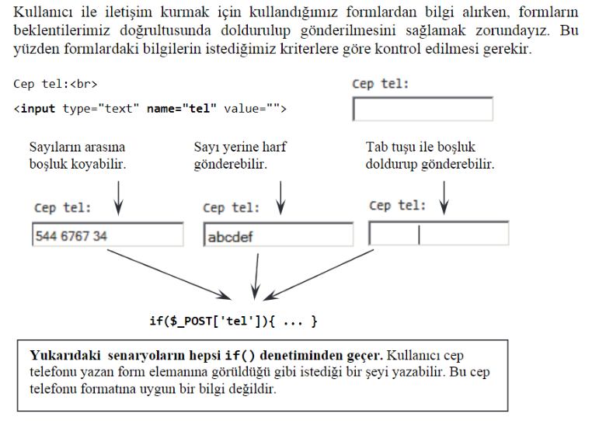
Form Doğrulama

Slide 21
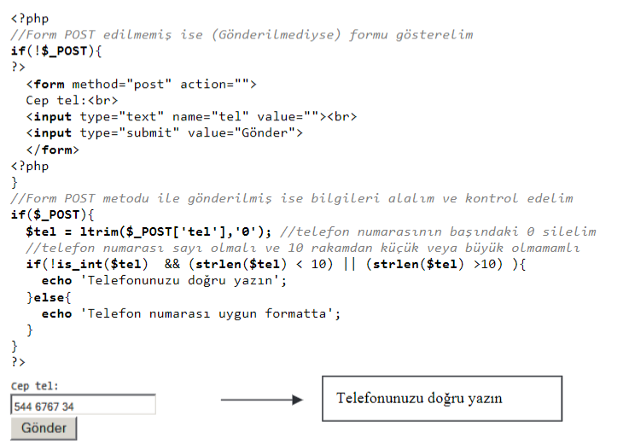
Form Doğrulama

Slide 22
Form Doğrulama
1- Tüm değişkenleri PHP'nin htmlspecialchars () fonksiyonu üzerinden geçirmektir. Bu fonksiyon özel simgeleri HTML özel simgelerine dönüştürür.
Htmlspecialchars () işlevini kullandığımızda; bir kullanıcı bir metin alanına aşağıdakileri göndermeye çalışırsa:
<Script> location.href ( 'http://www.hacked.com') </ script>
- HTML çalıştırılan kod olarak kaydedileceği için şu şekilde çalıştırılmaz:
&lt;script&gt;location.href('http://www.hacked.com')&lt;/script&gt;
Kod artık bir sayfada veya e-postanın içinde görüntülenebilir.
2- Gereksiz karakterleri (fazladan boşluk, sekme, yeni satır) kullanıcı giriş verilerinden çıkarın (PHP trim() işleviyle)
3- Kullanıcı giriş verilerinden ters bölü (\) kaldırma (stripslashes () işleviyle)

Slide 23
Form Doğrulama
<?php // değişkenleri tanımla ve boş değer ata $ad = $eposta = $cinsiyet = $mesaj = $website = ""; if ($_SERVER["REQUEST_METHOD"] == "POST") { $ad = test_input($_POST["ad"]); $email = test_input($_POST["eposta"]); $website = test_input($_POST["website"]); $mesaj = test_input($_POST["mesaj"]); $cinsiyet = test_input($_POST["cinsiyet"]); } function test_input($data) { $data = trim($data); $data = stripslashes($data); $data = htmlspecialchars($data); return $data; } ?>

Slide 24
Form Doğrulama
<!DOCTYPE html>
<html>
<head>
<title>Hafta 6</title>
<meta charset="UTF-8">
<style>
.hata {color: #FF0000;}
</style>
</head>
<body>
<?php
// değişkenleri tanımla ve boş değerlerini aktar
$adHata = $epostaHata = $cinsiyetHata = $websiteHata = "";
$ad = $eposta = $cinsiyet = $mesaj = $website = "";
ornek55.php

Slide 25
Form Doğrulama
if ($_SERVER["REQUEST_METHOD"] == "POST") {
if (empty($_POST["ad"])) {
$adHata = "Ad zorunlu alandır";
} else {
$ad = test_input($_POST["ad"]);
}
if (empty($_POST["eposta"])) {
$epostaHata = "Eposta zorunlu alandır";
} else {
$eposta = test_input($_POST["eposta"]);
}
if (empty($_POST["website"])) {
$website = "";
} else {
$website = test_input($_POST["website"]);
}
if (empty($_POST["mesaj"])) {
$mesaj = "";
} else {
$mesaj = test_input($_POST["mesaj"]);
}
if (empty($_POST["cinsiyet"])) {
$cinsiyetHata = "cinsiyet zorunlu alandır";
} else {
$cinsiyet = test_input($_POST["cinsiyet"]);
}
}
ornek55.php

Slide 26
Form Doğrulama
ornek55.php
function test_input($data) {
$data = trim($data);
$data = stripslashes($data);
$data = htmlspecialchars($data);
return $data;
}
?>

Slide 27
Form Doğrulama
<h2>Form Doğrulama</h2>
<p><span class="hata">* zorunlu alan</span></p>
<form method="post" action="<?php echo htmlspecialchars($_SERVER["PHP_SELF"]);?>">
ad: <input type="text" ad="ad">
<span class="hata">* <?php echo $adHata;?></span>
<br><br>
E-mail: <input type="text" ad="eposta">
<span class="hata">* <?php echo $epostaHata;?></span>
<br><br>
Website: <input type="text" ad="website">
<span class="hata"><?php echo $websiteHata;?></span>
<br><br>
mesaj: <textarea ad="mesaj" rows="5" cols="40"></textarea>
<br><br>
cinsiyet:
<input type="radio" ad="cinsiyet" value="kadin">Kadın
<input type="radio" ad="cinsiyet" value="erkek">Erkek
<span class="hata">* <?php echo $cinsiyetHata;?></span>
<br><br>
<input type="submit" ad="submit" value="Gönder">
</form>
ornek55.php

Slide 28
Form Doğrulama
<?php
echo "<h2>Gönderilenler:</h2>";
echo $ad;
echo "<br>";
echo $eposta;
echo "<br>";
echo $website;
echo "<br>";
echo $mesaj;
echo "<br>";
echo $cinsiyet;
?>
</body>
</html>
ornek55.php

